Slide 1

圆圈不动，小狗上下移动，尾气向右移动后消失(循环)
文字逐行出现
Loading一共5秒

Slide 2

出场顺序：
1.笔刷背景
2.人物一.人物二
3.人物背景
4.标题名称
5.其他元素
运动方向和角度如箭头
动态效果：
人物上下浮动
背景的光晕效果发散渐隐藏（循环）
星光闪烁
切换效果：
两个人物及人物背景逐个向同一方向移出，
新人物和背景从另一个方向逐个移入

Slide 3
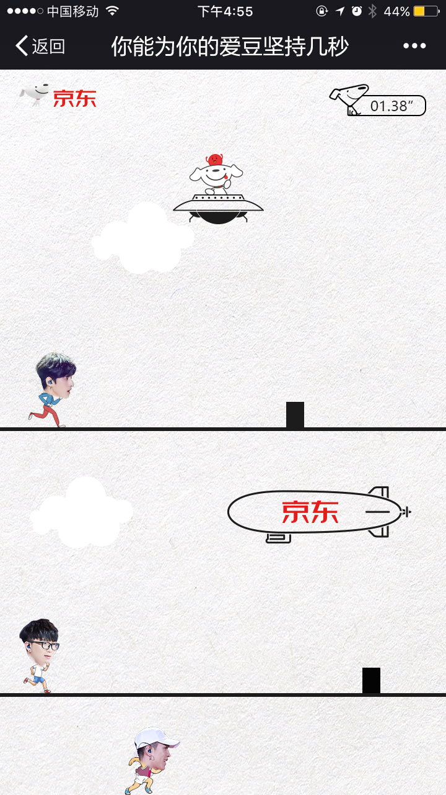
动态效果：
人物两行，云朵、飞艇、飞船出场就出现，
运动方向如箭头

Slide 4
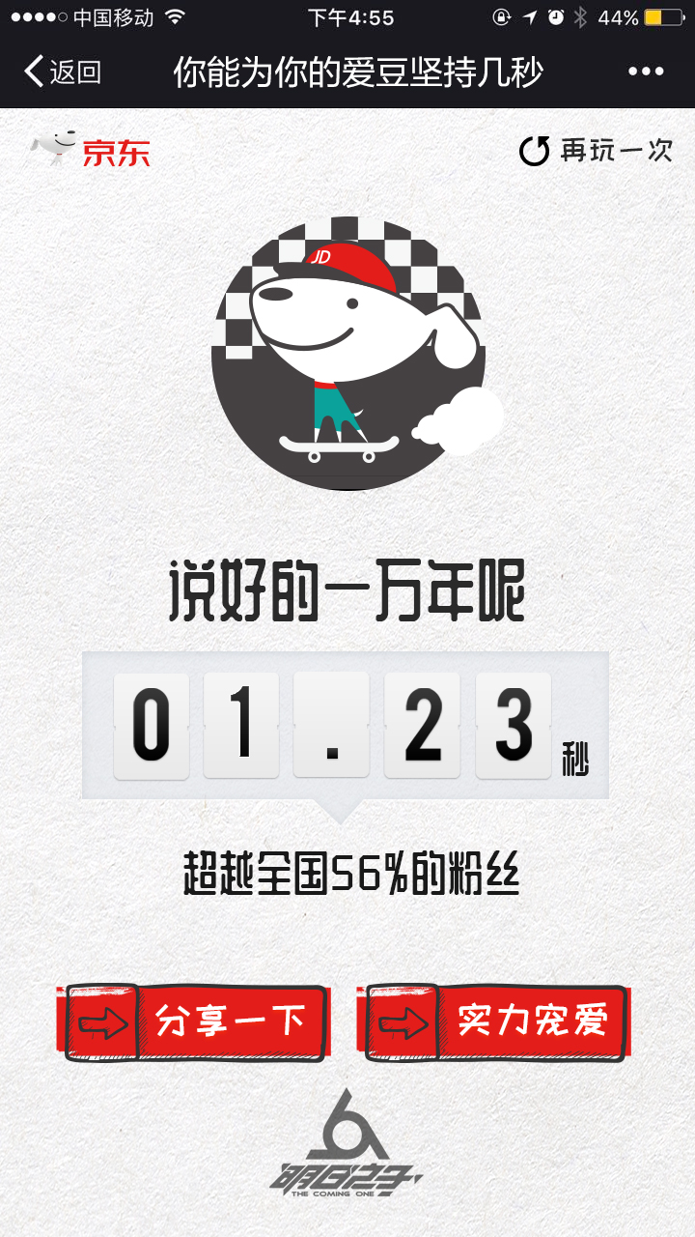
圆圈不动，小狗上下移动，尾气向右移动后消失(循环)
和loading页效果一样
圆圈不动，小狗上下移动，尾气向右移动后消失(循环)
和loading页效果一样
结束页文案：
低于10S：说好的一万年呢
高于10S：坚持这么久，一定是真爱
（秒数）
超越全国X%的粉丝
标题：一秒区分谁是明日之子小哥哥的真爱粉
描述：我发4，我是真爱粉，分数完全不能表现我的打call力度

